Slide 1


ÖĞRETİM GÖREVLİSİ: AYKUT AYBAŞ
GRUP ÖDEVİ ÖĞRENCİ İSİMLERİ: ÖZLEM NUR UZUN -ATAKAN EROĞLU
GRUP ÖDEVİ ÖĞRENCİ NUMARASI: 117670204 - 1176702017
DERSİN ADI: PİŞİRME YÖNTEMLERİ 2

Slide 2
SUNUM AKIŞI
MUTFAKTA TEMİZLİK, SAĞLIK, HİJYEN VE GIDA GÜVENLİK SİSTEMLERİ
HİJYEN VE SANİTASYONUN TANIMI
KİŞİSEL HİJYENİ SAĞLAMA YOLLARI
KİŞİSEL HİJYENİN ÖNEMİ
ARAÇ- GEREÇ TEMİZLİĞİ VE SAĞLIK
GIDA TEMİZLİĞİ VE SAĞLIK
BESİN KİRLİLİĞİNE YOL AÇAN VE GÜVENLİĞİNİ BOZAN ETMENLER
GIDA ZEHİRLENMESİ
BESİN ZEHİRLENMELERİNİN NEDENLERİ:
GIDA GÜVENLİK SİSTEMLERİ
TEHLİKE ANALİZİ VE KRİTİK KONTROL NOKTALARI (HACCP)
İYİ ÜRETİM UYGULAMALARI

Slide 3
MUTFAKTA TEMİZLİK, SAĞLIK, HİJYEN VE GIDA GÜVENLİK SİSTEMLERİ
Sağlık, insanın sahip olabileceği en büyük hazinedir. Sağlığımızı korumamız ve sağlıklı bir yaşam sürmemiz yalnızca bize bağlı olarak gelişen bir olgu değildir. Yiyecek ve içecek üretiminde ve sunumunda görev alan bütün iş görenler, bu özeni daha fazla göstermek zorundadırlar. Çünkü direkt olarak kendi ve hizmet sundukları konuklarının sağlıklarından, birinci derecede sorumludurlar.

Slide 4

Yiyecek ve içecek üretimi endüstrisinde sağlık koruma tedbirlerinin bilgiye dayalı, uygulanabilir, pratik ve yüksek standartta olması gerekmektedir. Yiyecek üretiminde görev alan bütün iş görenler tüketicinin sağlık problemleri, hastalıklardan koruma tedbirleri, güncel bir şekilde takip edilmeli ve en iyi şekilde uygulanmalıdır.

Slide 5
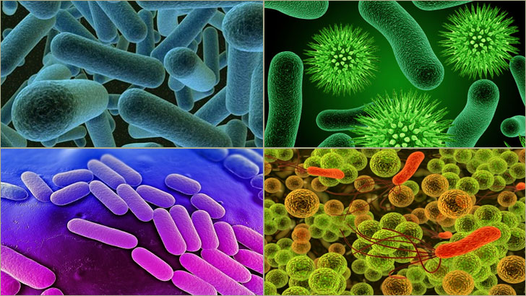
Bakteriler her yerdedir; ciltte, ağızda ve vücudun belirli bölgelerinde, kıyafetlerde, alet ve ekipmanlarda ve yemeğin kendisinde bakteriler bulunmaktadır. Bu bakteriler, dikkatsiz çalışan ve temizlik kurallarına uymayan personel tarafından yemeğe veya kullanılan ekipmanlara bulaşabilir ve konuklara geçer.

Slide 6
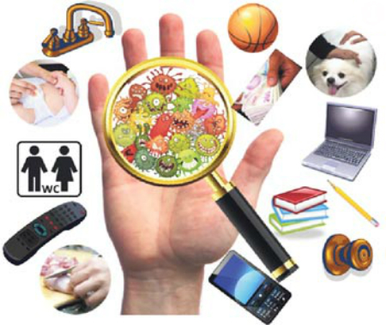
HİJYEN VE SANİTASYONUN TANIMI
Hijyen, fert ve toplum olarak, insan sağlığının korunması ve geliştirilmesi, uzun süre devamı için sağlıkla ilgili bilgileri ve belgeleri bir sentez halinde uygulayan ilim kompleksidir. Tıp dilinde hijyen, sağlık bilgisi anlamına da gelir. hijyen yiyecek ve içecek işletmelerinde ortamın, çalışma sisteminin, çalışmaların sağlık ve temizlik kurallarına uygunluğudur.

Slide 7

Hijyen, bahsedilen ortamın sağlığa zarar verecek mikroorganizmalardan arınmasıdır.

Slide 8
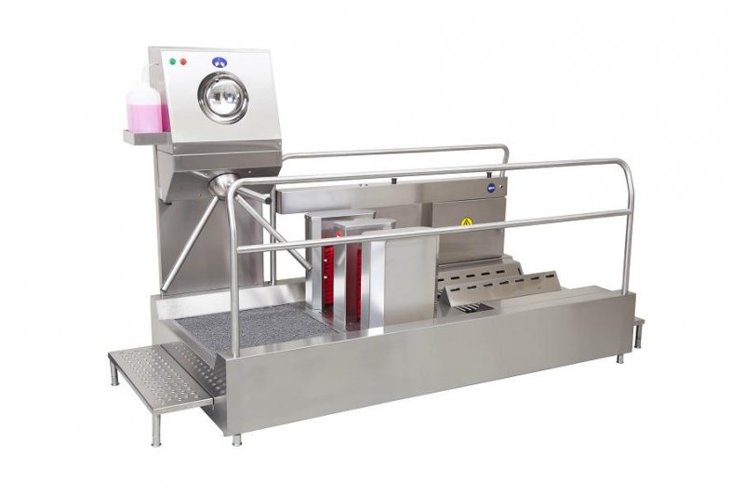
Sanitasyon, araç ve gereç üzerinde bulunan sağlığa zararlı mikroorganizmaların, güvenli olarak kabul edilen bir düzeye düşürülmesini sağlamak üzere gereken ısı ya da kimyasal madde kullanılmasını gerektiren süreçtir.

Slide 9
Mutfak departmanında sanitasyon işlemi, mutfak duvarlarının, tavanının, tabanının, araç- gereçlerin, ekipmanların temizliğini, arzu edilen düzeyde havalandırmanın, aydınlatmanın sağlanmasını, üretim sırasında, meydana gelen çöplerin dökülmesinde kullanılan araç- gereçlerin sanitasyonunun bulaşıkların yıkanmasını kapsar.

Slide 10

KİŞİSEL HİJYENİ SAĞLAMA YOLLARI
Kurum yöneticilerinin bu konuda almaları gereken önlemler vardır.
Mutfak personelleri yılda iki kez sağlık kontrolünden geçmelidir.
Bulaşıcı hastalığı olan kişiler, bu departmanlarda çalıştırılmamalıdır.
Personellerin iş üniformaları olması gerekir.
Yemek hazırlama, pişirme ve servis sırasında çeşitli bezler kullanılmaktadır. Bu bezler sıkça değiştirilip yıkanmalıdır.
Personele bu konuda eğitim verilmelidir. Personelin kendisinin dikkat etmesi gereken hususlar üzerinde durulmalıdır.

Slide 11
KİŞİSEL HİJYENİN ÖNEMİ
Personelden yiyeceklere birçok mikroorganizma bulaşmaktadır. Bu sebeple çalışanlar kişisel hijyen kurallarına dikkat etmelidir.

Slide 12
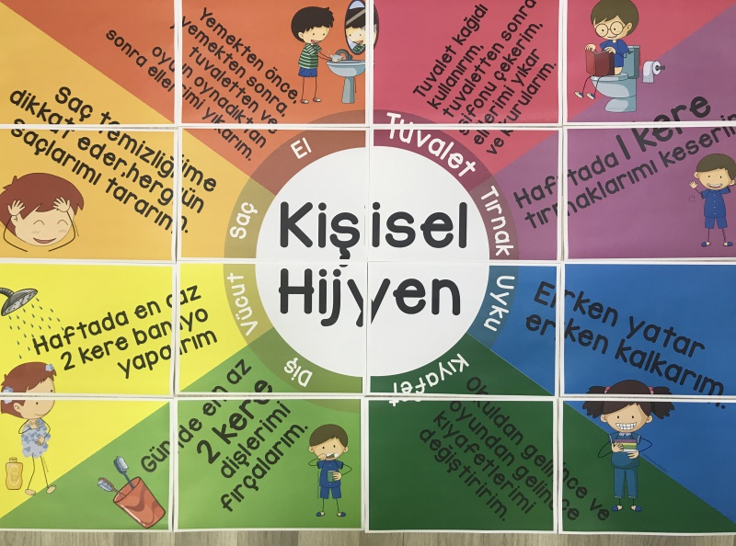

Slide 13
Personelden Kaynaklanan Bulaşma Yolları
Eller
Ağız
Burun
Saçlar
Dışkı
Diğer vücut yüzeyleri ve
Giysiler

Slide 14
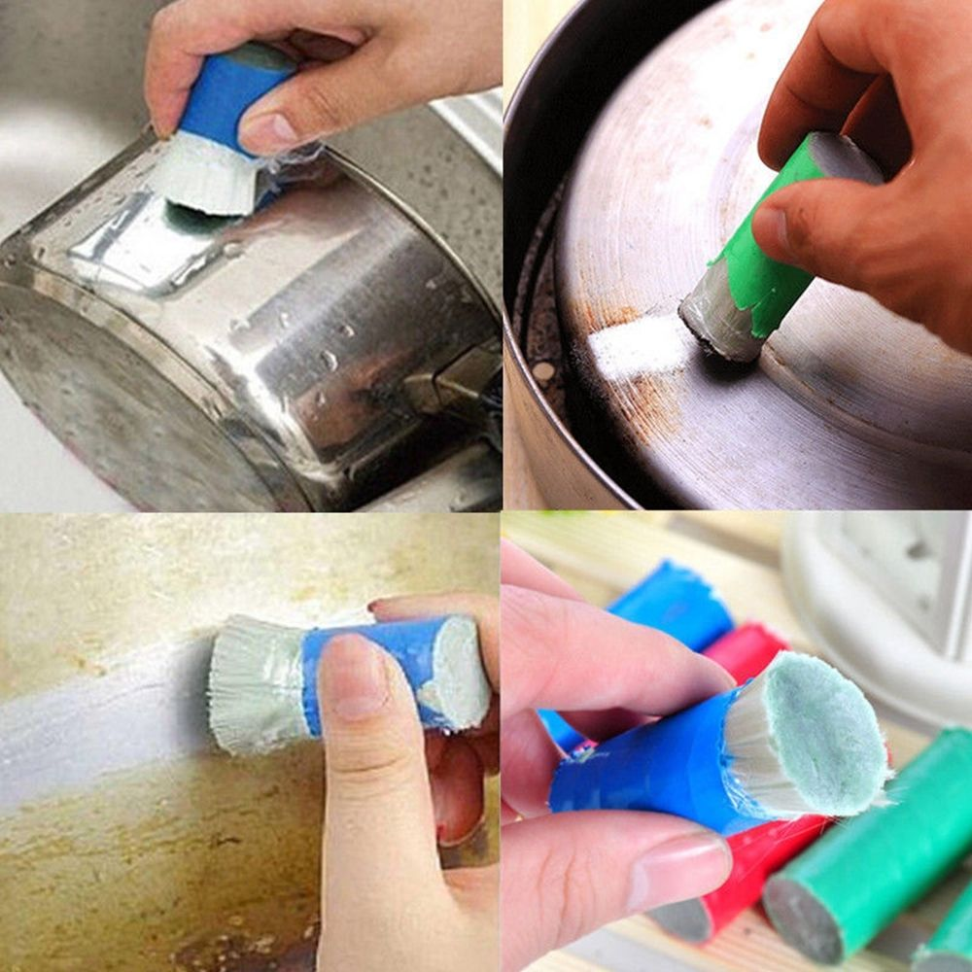
ARAÇ- GEREÇ TEMİZLİĞİ VE SAĞLIK
Hazırlık ve üretim aşamasında ayrıca sunum aşamasında kullanılan alet, teçhizat, çalışma alanları ve özellikle mutfak her zaman temiz tutulmalıdır.
Makine ve diğer aletler, belirli aralıklarla ve uygun dezenfektanlarla temizlenmelidir.

Slide 15
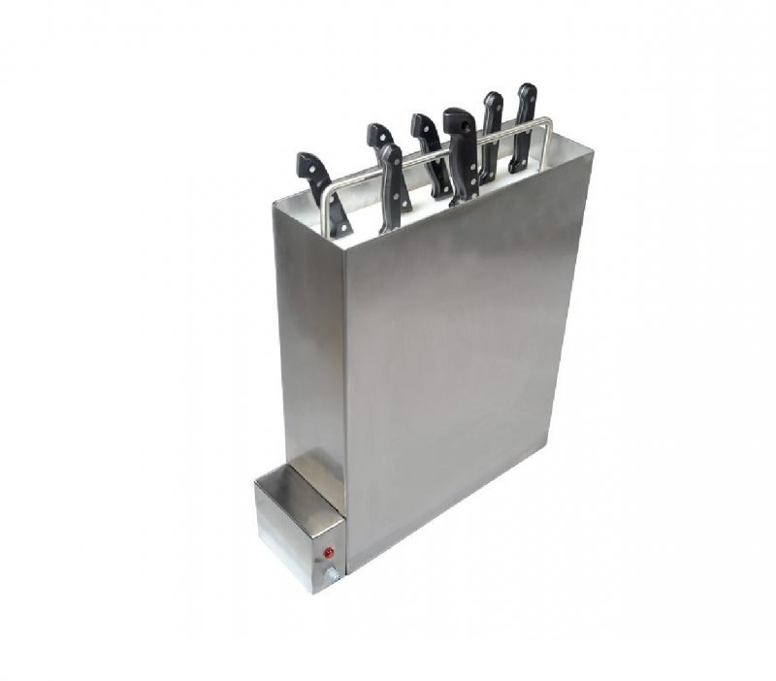
Mutfak ekipmanları ve aletleri, kaplar, bıçaklar v.b paslanmaz metalden olmalıdır.
Dayanıklı ve kolay temizlenebilir olmalıdır.
Tezgahlar paslanmaz çelik olmalıdır.
Çöpler mutlaka çöp kutusuna atılmalı ve kapağı kapatılmalıdır.

Slide 16
GIDA TEMİZLİĞİ VE SAĞLIK
Mutfak, yiyecek üretiminin gerçekleştirildiği alan olduğu için gıda ürünlerinin saklanması, korunması ve uygun hijyenik ortamlarda üretimin sunulabilmesi için, yapı içerisinde çok önemli prosedürü sahip olasısı zorunluluktur. Ürünlerin aşaması kadar geçen zaman için, uygun koşullarda saklanması çok önemlidir.

Slide 17
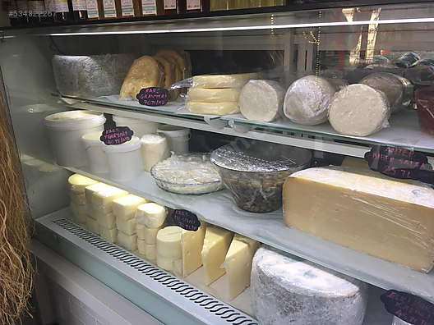
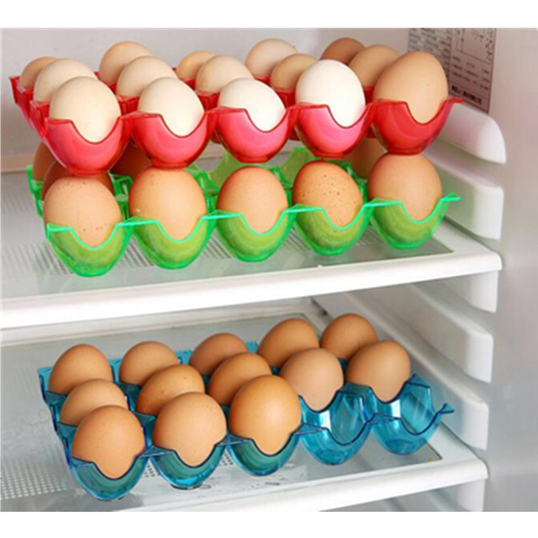
Süt ve kaymak çok çabuk bozulabilir ürünler oldukları için, orijinal kaplarında ve hijyenik ortamda muhafaza edilmelidir. Süt ve süt ürünleri 4 derecede soğutulur ve bekletilir.
Yumurtalar buzdolabında saklanmalıdır. Buzdolabının ısısı 2-7 derece arasında olmalıdır.

Slide 18
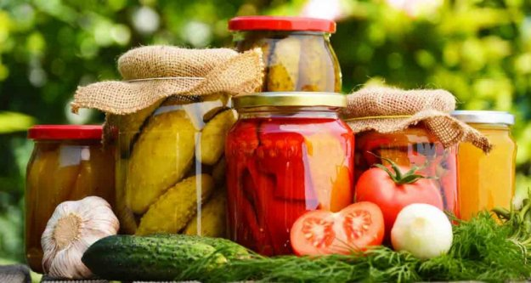
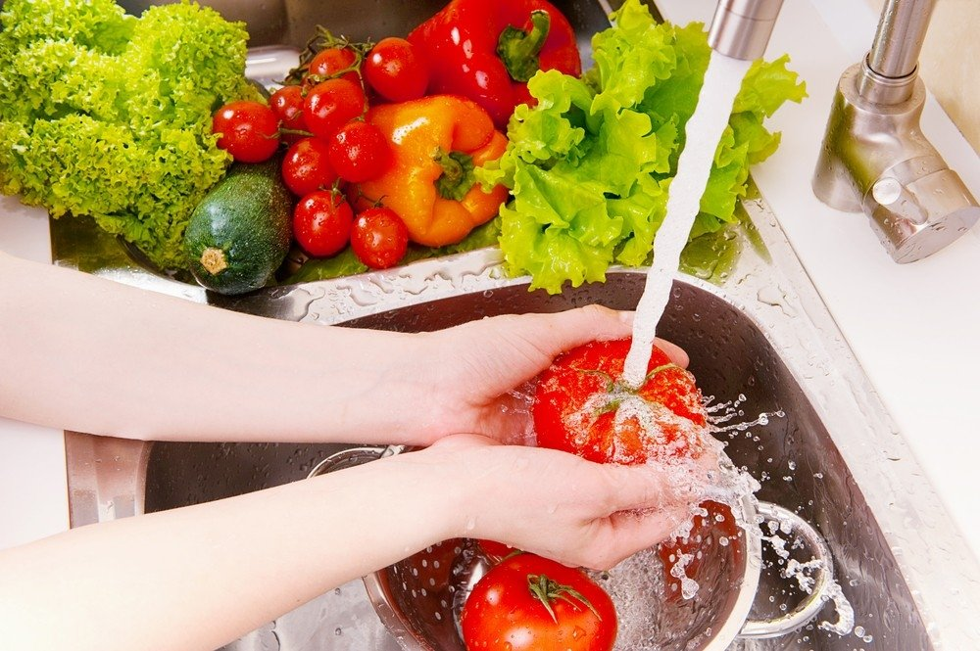
Konserve yiyecekler soğuk, kuru ve iyi havalandırılan yerlerde muhafaza edilmelidir.
Sebzeler ve meyveler, 10 derecede saklanmalı ve kullanımdan önce bol su ile mutlaka yıkanmalıdır.

Slide 19
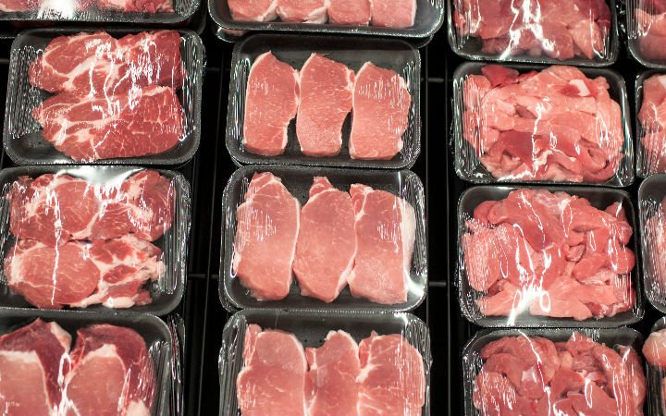
Çiğ et ürünleri çabuk bozulduğu için dondurulmadan, bir günden fazla saklanması mümkün değildir.
Dondurulmuş yiyecekler, -18 derecede saklanmalıdır. Eğer çözdürülecekse 4 derecede çözdürülmelidir. Oda ısısında çözdürmek tehlikelidir. Bu amaçla mikrodalga fırınların kullanılması, oldukça yerinde bir uygulamadır.

Slide 20
BESİN KİRLİLİĞİNE YOL AÇAN VE GÜVENLİĞİNİ BOZAN ETMENLER
Kirlenme Türleri Ve Kaynakları
Fiziksel Kirlenme (Saç, Tırnak, Böcek Veya Sinek Vb.)
Kimyasal Kirlenme (Metaller, Tarım İlaçları,deterjanlar, Plastikler, Gıda Katkı Maddeleri)
Biyolojik Kirlenme (Doğal Besin Toksinleri, Mikroorganizmalar).
Kirlenme, istenmeyen herhangi bir yabancı maddenin besinlerde bulunmasıdır. Kirlilik mücadelesi noktasında, kirlenmeye neden olmamak veya en aza indirmek gereklidir.

Slide 21

GIDA ZEHİRLENMESİ
Zehirler; yutulduğunda, koklandığında, vücuda temas ettiğinde yara ya da hastalık oluşturan, gazlar veya sıvılardır. Zehirlenmelere karşı mutlaka tıbbi müdahale yapılmalıdır. Aksi halde ölümcül sonuçlara sebep olabilir.

Slide 22
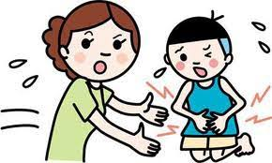
BESİN ZEHİRLENMELERİ
Besin zehirlenmelerinde genellikle karşılaşılan yakınmaların, değişen şiddette ishal, karın ağrısı, ateş vb ile baş gösteren rahatsızlıklardır.

Slide 23
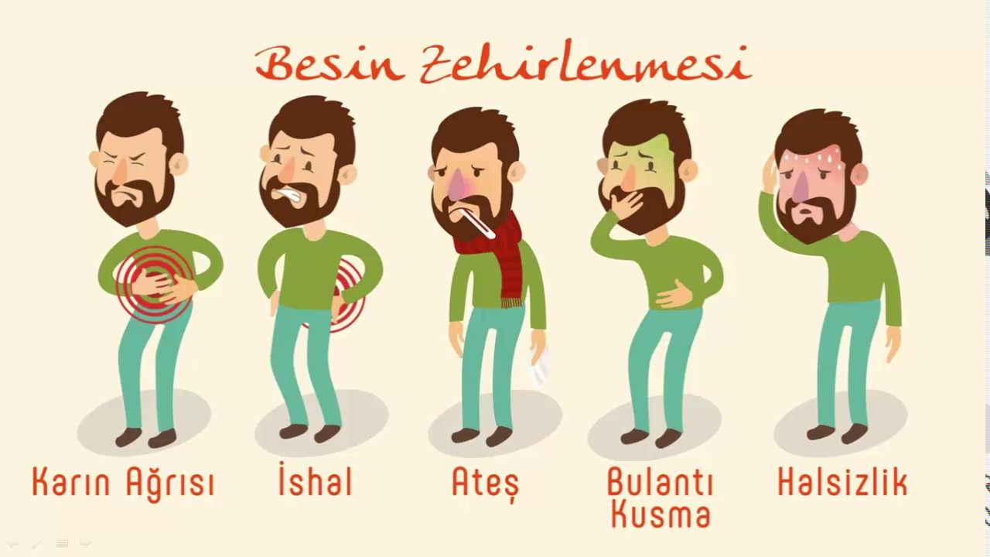
Besin Zehirlenmelerinin Nedenleri
Bakteriler
Virüsler
Toksinler
Parazitler
Nedeni bilinmeyen diğer etkenler.

Slide 24
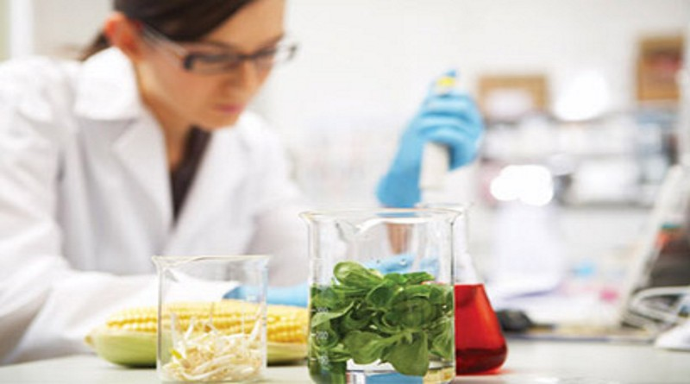
GIDA GÜVENLİK SİSTEMLERİ
İnsanoğlu tarihsel süreç içerisinde, tükettiği gıdaların güvenliği ile ilgili uzun yıllar boyunca standartlar oluşturma ve bunu uygulama çabası içinde olmuştur. Gelişen teknoloji ile birlikte gıda ve tarım ürünlerinde riskler artmaya ve aynı zamanda ortaya çıkan tehlikeler bilimsel olarak daha iyi anlaşılmaya başlandı.

Slide 25
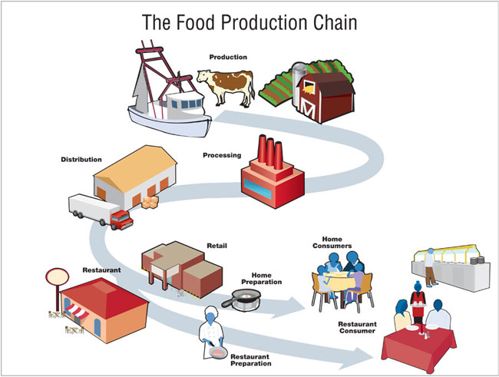
Uluslar arası ticaretin gelişmesi, tüketicinin bilinçlenmesi, gıda ürünleri satın almada çeşitlilik ve farklılık taleplerinin yanı sıra sağlık ve çevre kaygısının artması üreticilerin ve karar alıcıların konuya daha hassas ve bilinçli yaklaşmalarını sağlamıştır. Kamu ve özel teşebbüsün de bu konuda çalışmaları yaygınlaşmıştır.

Slide 26
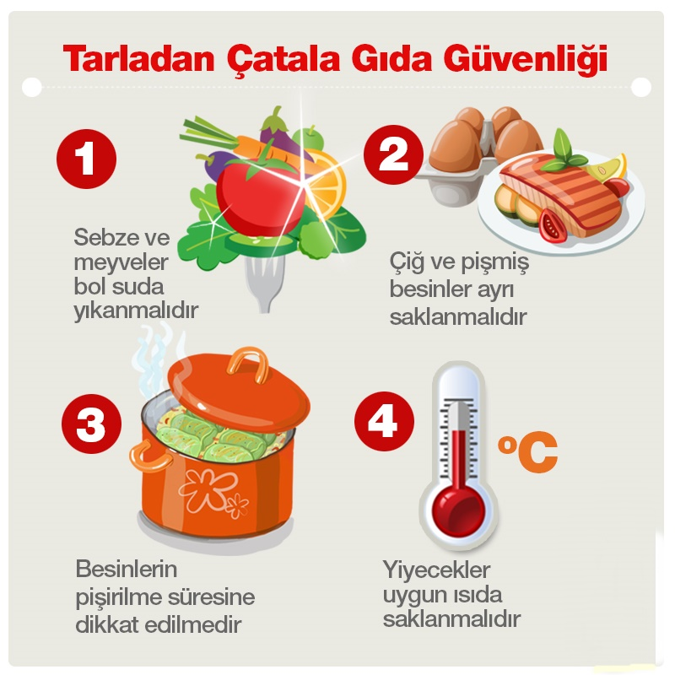

Slide 27
Son yıllara kadar üreticiden tüketiciye kadar gecen süreçte ürünlerin üstün özelliklerinin korunması olan kalite kontrolünün yerini, önce toplum kalite, daha sonra HACCP, GAP, GMP, GHP gibi sistemler almıştır.

Slide 28

TEHLİKE ANALİZİ VE KRİTİK KONTROL NOKTALARI (HACCP)
“ Hazard Analysis and Critical Control Points” ifadesinin baş harflerinden oluşan ve TEHLİKE ANALİZİ VE KRİTİK KONTROL NOKTALARI olarak açıklanabilen HACCP, gıda ürünlerinin güvenliğinde garanti sağlayan sistematik bir işlemdir.

Slide 29

HACCP Sistemi Düzenlenerek 7 Basamakta Tanımlanmıştır. Bunlar;
Risk analizi. Tüketicinin maruz kalacağı gerçek ve potansiyel tehlikelerin hangi safhada meydana gelebileceğinin uzmanlar tarafından belirlenmesi.
Kritik kontrol noktalarının belirlenmesi. Üretimden tüketim sürecinin herhangi bir noktasında kontrolün yapılmaması veya gözden kaçırılması sonucu oluşabilecek fiziksel, biyolojik ve kimyasal tehlikelerin belirlenmesi.
Belirlenen her bir kritik kontrol noktasında önlemler için kriterlerin belirlenmesi , kritik sınırların saptanması.
Kritik kontrol noktalarıyla belirlenen uyarı ve önlemlerin uygulanabilmesi için yöntemlerin saptanması.
Belirlenen sınırlardan (kritiklerden) sapmaların kontrol altına alınarak düzeltilmesi.
Doğrulama prosedürlerinin tesis edilmesi.
Belgeleme ve kayıt tutmanın tesis edilmesi.

Slide 30
İYİ ÜRETİM UYGULAMALARI
Güvenli gıda beklentilerinin artması birçok uygulamayı da beraberinde getirmiştir. Bunlar; iyi tarım uygulamaları, iyi hijyen uygulamaları, iyi üretim uygulamaları gibi artırmakta mümkündür. Bu uygulamalardan en eski olanı iyi üretim uygulamalarıdır.

Slide 31

Good Manufacturıng Practice
Bu uygulama, gıda ürünlerinin üretimi ve dağıtımında temel yaklaşımlardan olup ürünlerde kalite sağlamak için hammadde, işleme, ürün geliştirme, üretim, paketleme, depolama, dağıtım aşamalarında kesintisiz uygulanması gereken bir teknikler dizisidir.

